Slide 1
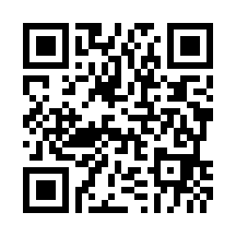
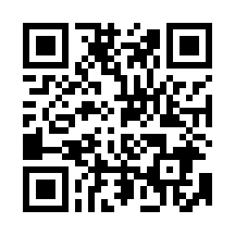
あなたはどちらですか？
自動車税、
５月中に…
納期限内に納付がないと
延滞金が発生し、
さらには預貯金・自動車等の
財産差押も
納める
納めない
自動車税は
5月31日（金）
までに納めましょう。
詳しい納税方法はコチラ
兵庫県ＨＰ
地方税お支払サイト
兵庫県但馬県民局 豊岡県税事務所 課税第１課 0796-26-3628

